Slide 1
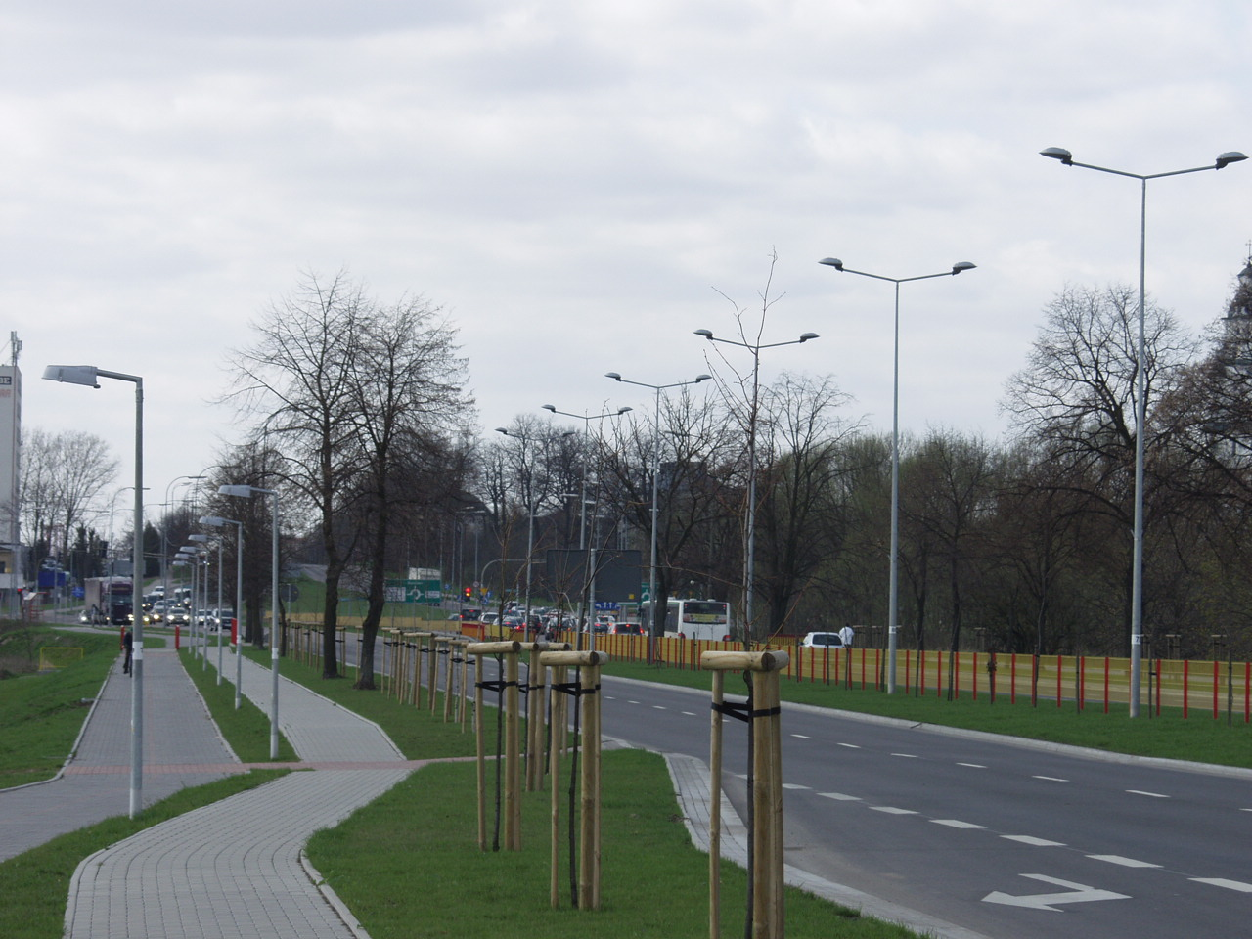
Moc bierna w oświetleniu LED
OŚWIETLENIE PRZEMYSŁOWE
47
47
Projekt finansowany w ramach programu Ministra Nauki i Szkolnictwa Wyższego pod nazwą „Regionalna Inicjatywa Doskonałości” w latach 2019-2022 nr projektu 020/RID/2018/19, kwota finansowania 12 000 000 PLN
Marek KURKOWSKI
POLITECHNIKA CZĘSTOCHOWSKA
WYDZIAŁ ELEKTRYCZNY
Częstochowa 2019
Notes:
1

Slide 2
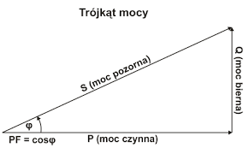
P Q S co to jest ? moc elektryczna
energia elektryczna A [kWh] B [kvarh]
→

Slide 3
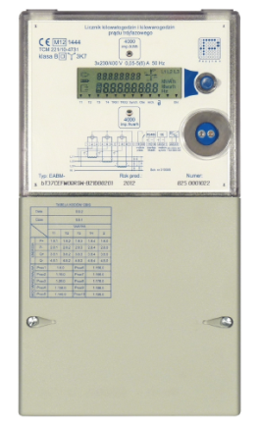
A = P t = U I cosϕ t
B = Q t = U I sinϕ t
→

Slide 4
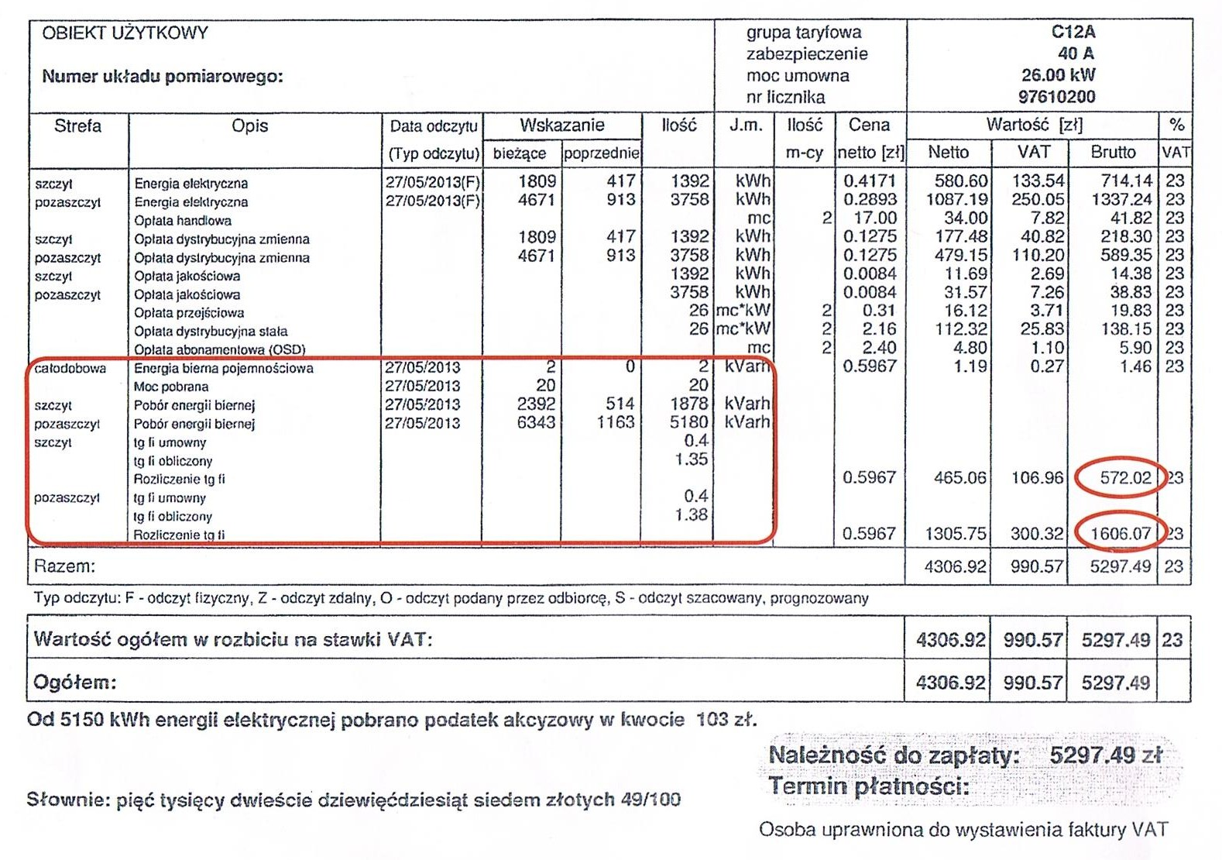
5297,49 zł
w tym Q 2178,09 zł

Slide 5
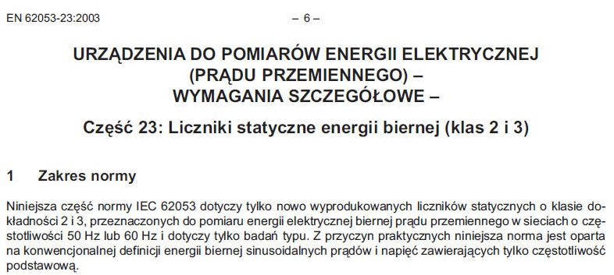
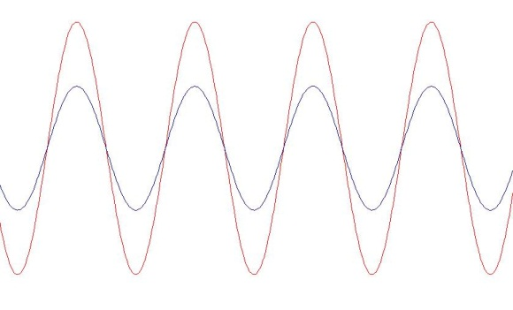
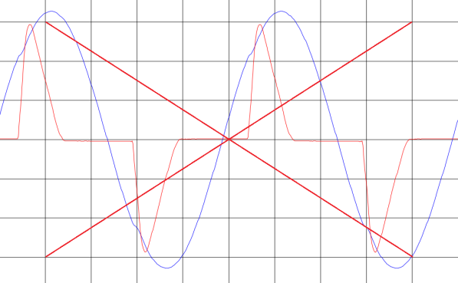

Slide 6
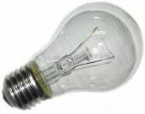
A = P t = U I cosϕ t

Slide 7
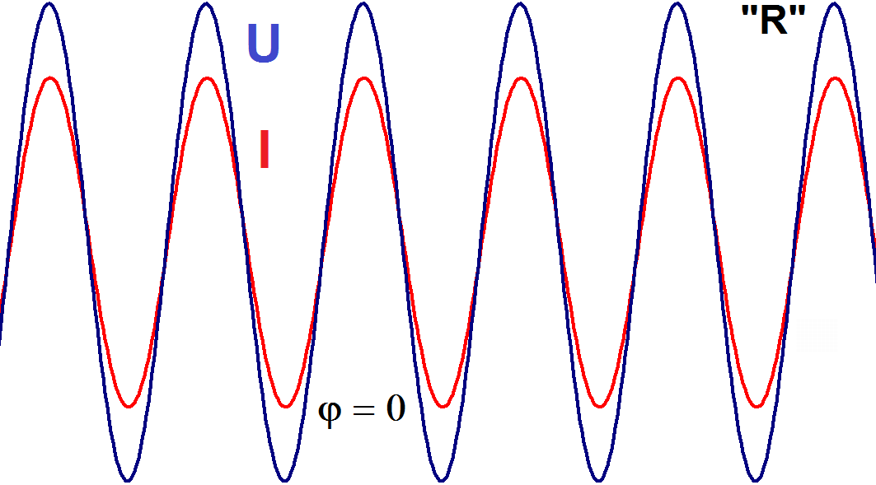
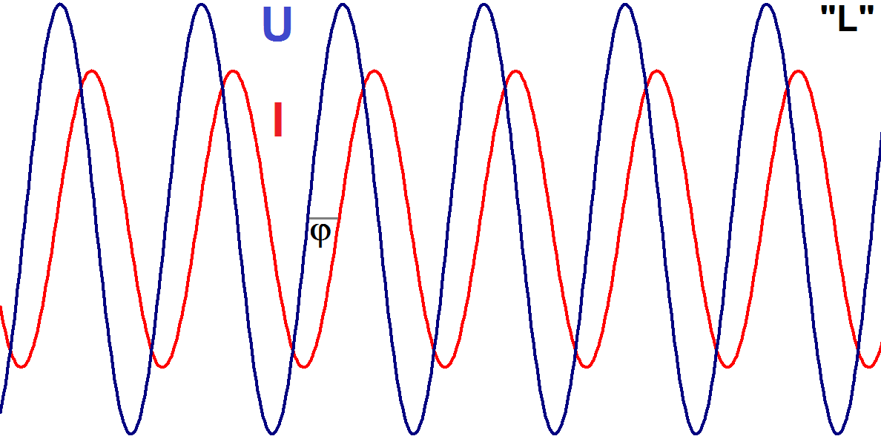
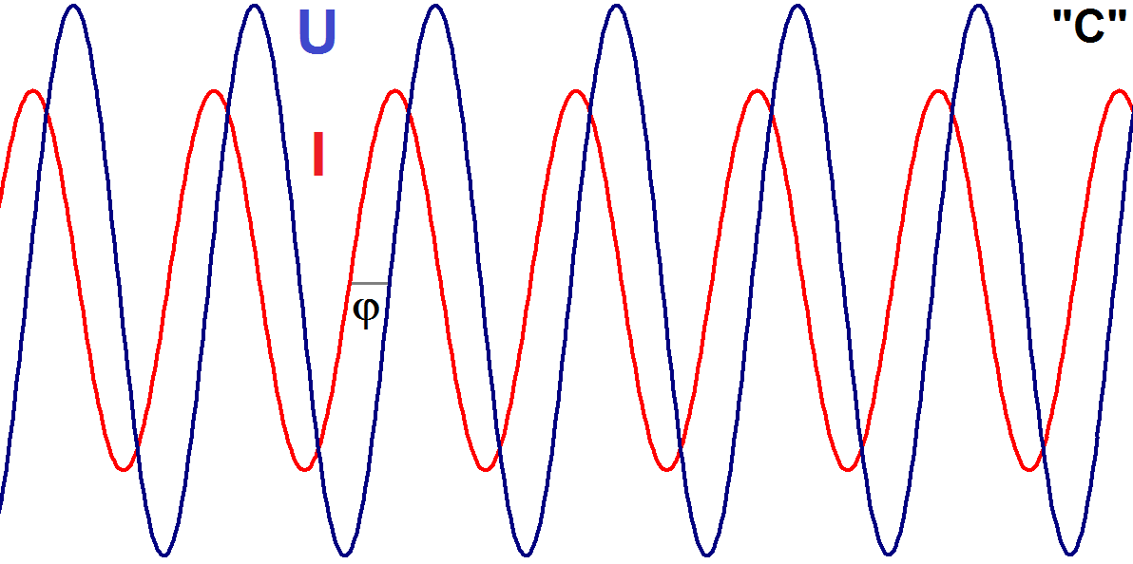
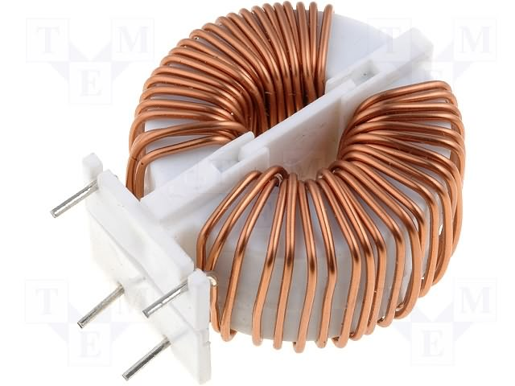
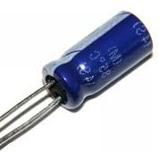

Slide 8
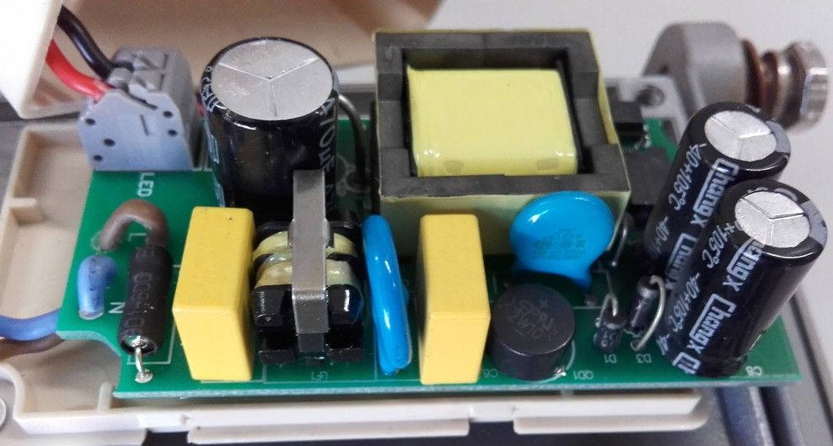
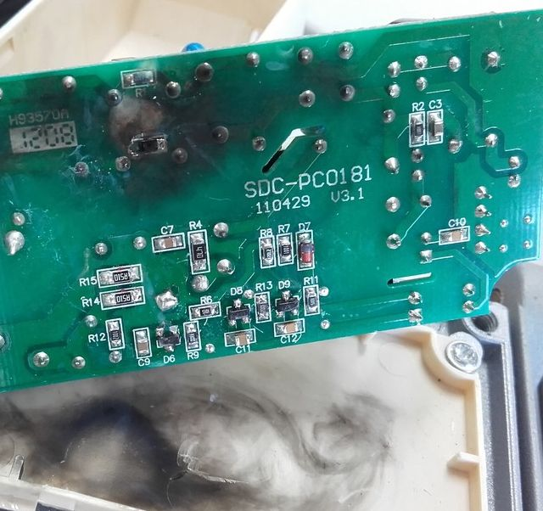
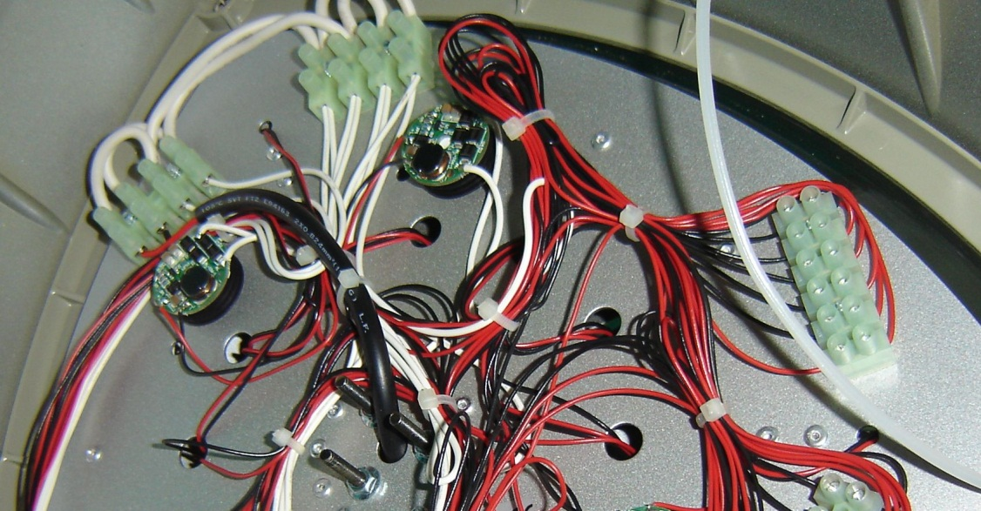
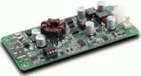
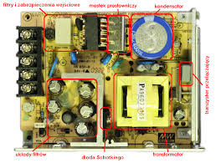

Slide 9
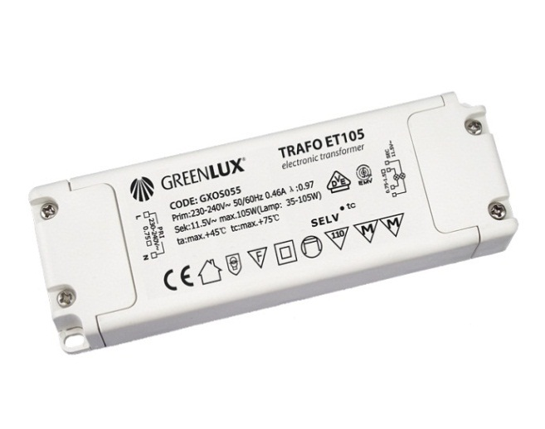
PN-EN 61347-1
Urządzenia do lamp -- Część 1: Wymagania ogólne
i bezpieczeństwa
PN-EN 61347-2-11
Urządzenia do lamp -- Część 2-11:
Wymagania szczegółowe dotyczące
różnorodnych układów elektronicznych
stosowanych w oprawach oświetleniowych
PN-EN 61347-2-13
Urządzenia do lamp -- Część 2-13: Wymagania szczegółowe dotyczące elektronicznych urządzeń sterujących zasilanych prądem stałym lub prądem przemiennym do modułów LED

Slide 10
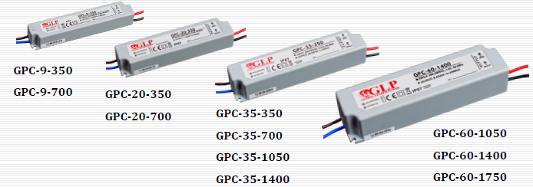
PARAMETRY ELEKTRYCZNE
PN-EN 61347- …

Slide 11
FUNKCJE
UKŁADÓW ELEKTRONICZNYCH
WSPOMAGAJĄCYCH PRACĘ
LED
Oprawa LED zawiera m.in. układy elektroniczne
spełniające poza emitowaniem światła (LED)
również inne funkcje
UE są bardzo wrażliwe m.in.
na zmiany temperatury,
przepięcia,
warunki środowiskowe,
inne …
Mogą łatwo ulec uszkodzeniu trwałemu lub nietrwałemu
Mogą też pracować niezgodnie z przeznaczeniem
„zgubić parametry”

Slide 12
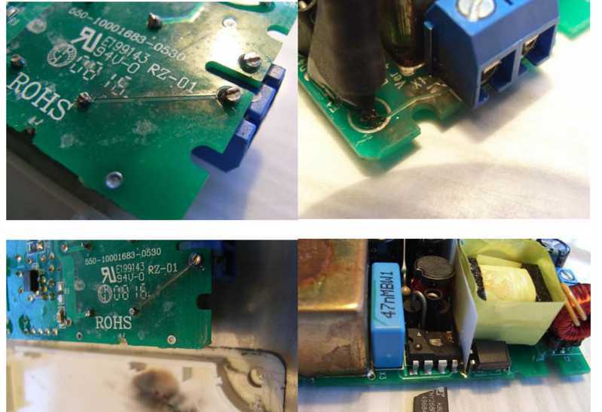

Slide 13
FUNKCJE
UKŁADÓW ELEKTRONICZNYCH
WSPOMAGAJĄCYCH PRACĘ
LED
zasilanie stałonapięciowe lub stałoprądowe,
zmniejszanie lub zwiększanie strumienia świetlnego,
regulacja barwy,
ochrona przepięciowa,
kontrola temperatury,
eliminacja harmonicznych,
kompensacja mocy biernej,
inne …
SPRAWNOŚĆ opraw z LED powinna być ≥ 87%
czyli Układy Elektroniczne ~ 13%

Slide 14
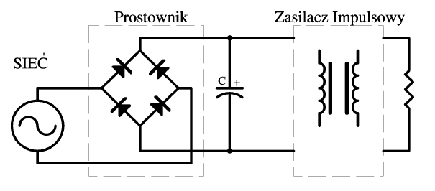
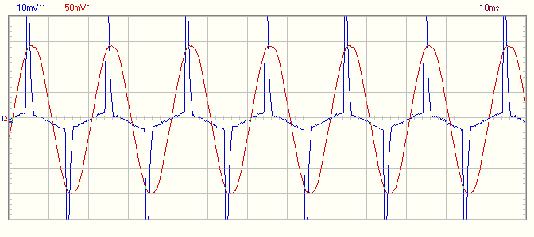
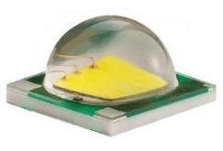
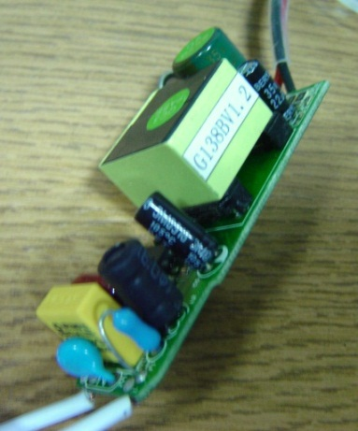
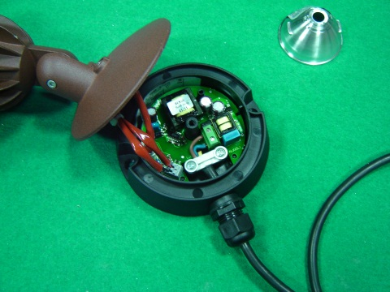
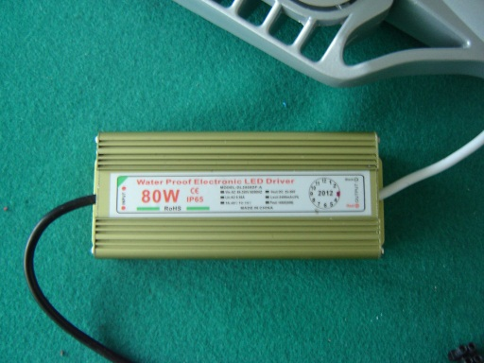
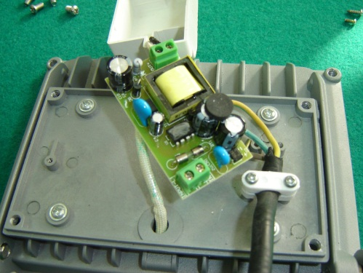
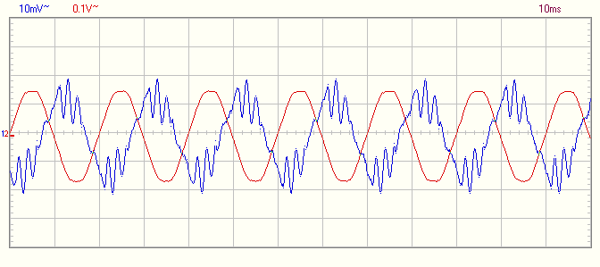
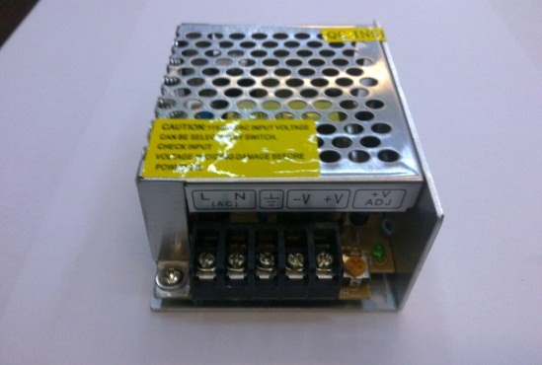
Ograniczenie harmonicznych

Slide 15
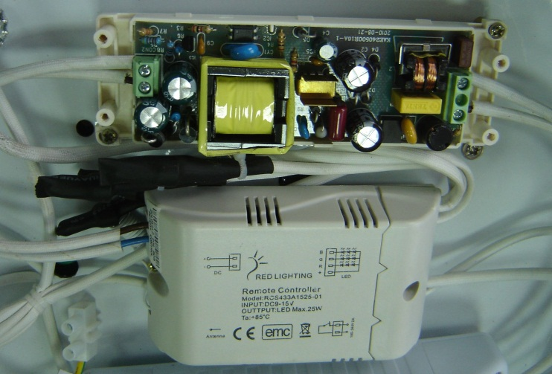
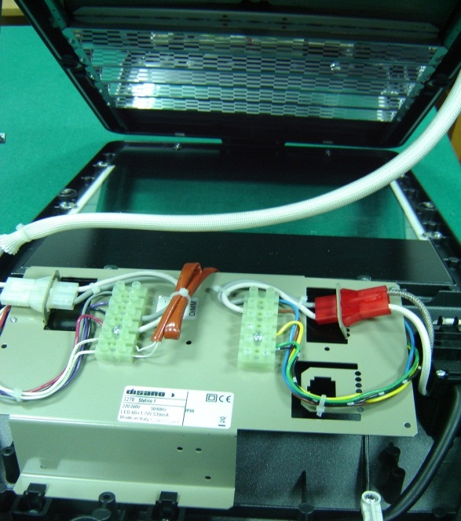
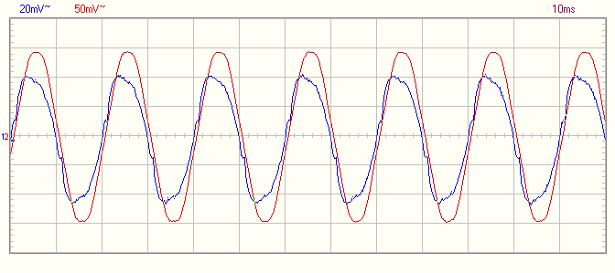
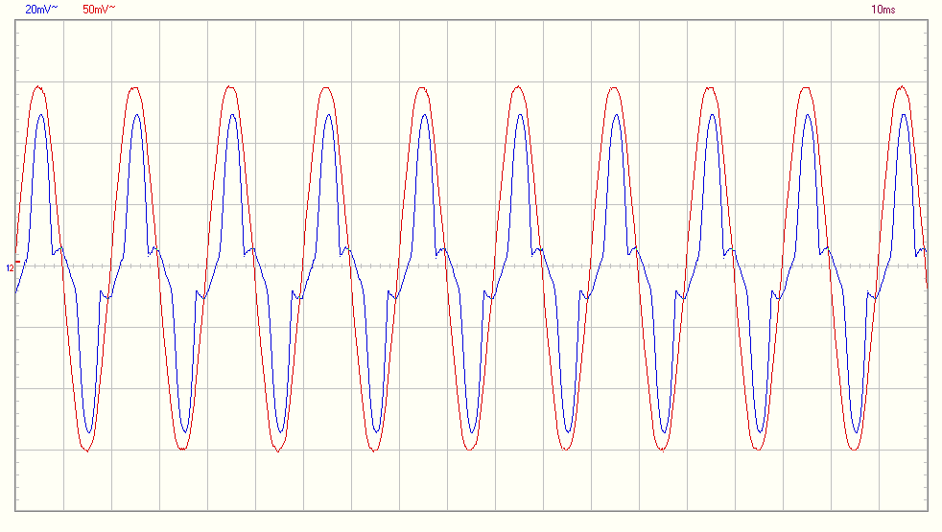
Ograniczenie harmonicznych

Slide 16
A = P t = U I cosϕ t [kWh]
ϕ = 0
cosϕ = PF
= 1

Slide 17
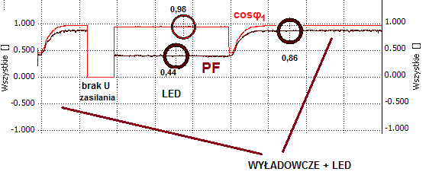
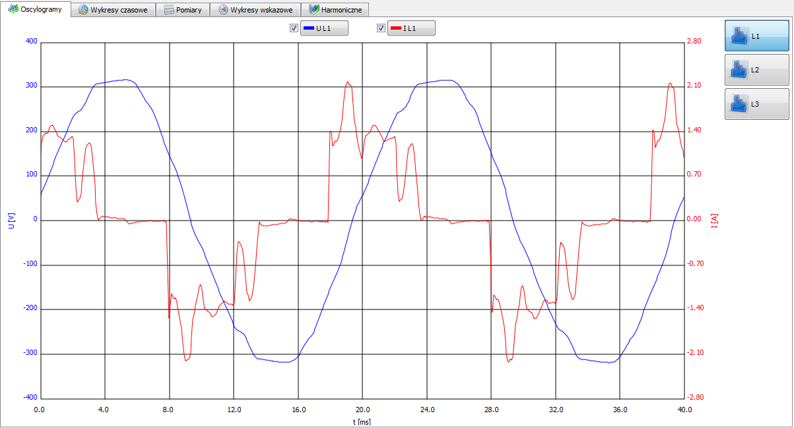
WYNIKI POMIARÓW WYBRANYCH PARAMETRÓW ELEKTRYCZNYCH ZEWNĘTRZNEJ INSTALACJI OŚWIETLENIOWEJ
OPRAWY WYŁADOWCZE + LED

Slide 18
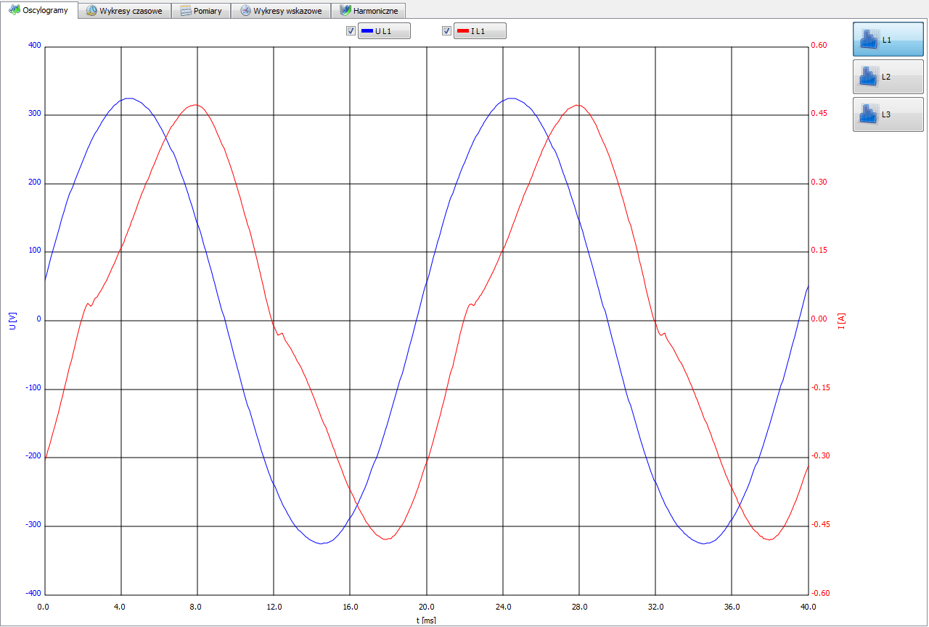
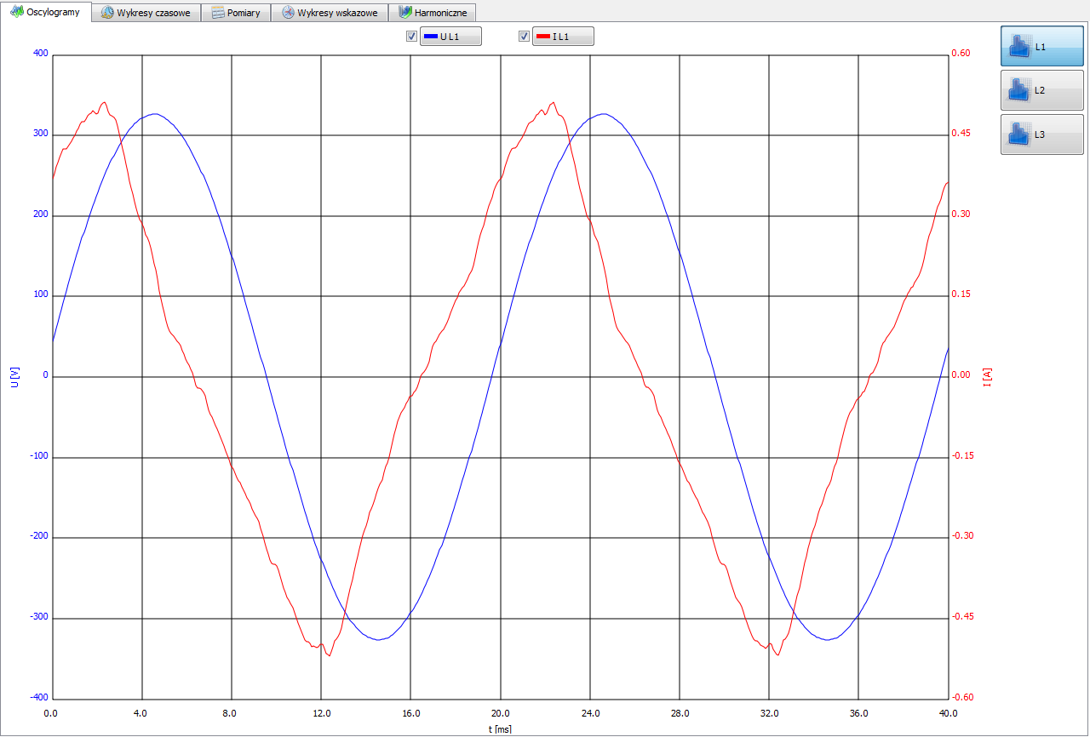
A = P t = U I cosϕ t
B = Q t = U I sinϕ t

Slide 19
FORUM DLA ELEKTRYKÓW
CIEPŁA !!!

Slide 20
WYMAGANIA DYREKTYW, ROZPORZĄDZEŃ I NORM UE
Rozporządzenie komisji (WE) nr 244/2009 z dnia 18 marca 2009r. w sprawie wykonania dyrektywy 2005/32/WE w odniesieniu do wymogów dotyczących ekoprojektu dla bezkierunkowych lamp do użytku domowego
Tabela Wartości współczynnika mocy (λ=PF) dla źródeł i opraw oświetleniowych
OPRAWY WYŁADOWCZE
 | λ = PF
Wymogi w zakresie funkcjonalności dla bezkierunkowych kompaktowych lamp fluorescencyjnych CFL | ≥ 0,55 dla P < 25 W ≥ 0,90 dla P ≥ 25 W
Wymogi w zakresie funkcjonalności dla bezkierunkowych lamp (z wyjątkiem CFL i LED) | ≥ 0,95
Wymogi dotyczące funkcjonalności dla kierunkowych kompaktowych lamp fluorescencyjnych CFL | ≥ 0,55 dla P < 25 W ≥ 0,90 dla P ≥ 25 W
Wymogi dotyczące funkcjonalności dla pozostałych lamp kierunkowych (z wyjątkiem lamp LED, kompaktowych lamp fluorescencyjnych CFL i lamp wyładowczych dużej intensywności) | ≥ 0,5 dla P ≤ 25 W ≥ 0,90 dla P > 25 W

Slide 21
WYMAGANIA DYREKTYW, ROZPORZĄDZEŃ I NORM UE
Rozporządzenie komisji (WE) nr 1194/2012 z dnia 12 grudnia 2012r. w sprawie wykonania dyrektywy 2009/125/WE w odniesieniu do wymogów dotyczących ekoprojektu dla kierunkowych , lamp z diodami elektroluminescencyjnymi i powiązanego wyposażenia
Tabela Wartości współczynnika mocy (λ=PF) dla źródeł i opraw oświetleniowych
OPRAWY LED
 | λ = PF
Wymogi dotyczące funkcjonalności dla bezkierunkowych i kierunkowych lamp LED | P ≤ 2W brak wymogu 2W < P ≤ 5W ; PF > 0,4 5W < P ≤ 25W ; PF >0,5 P > 25W ; PF > 0,9

Slide 22
w trakcie pytań po prezentacji firmy oświetleniowej …
jaki tgϕ mają oprawy LED ?
nasze oprawy mają współczynnik mocy
powyżej 0,95
Współczynnik mocy
– określa się myląco i zamiennie
zarówno cosϕ i tgϕ
„moc bierna darmo”
OD „ZAKŁADU ENERGETYCZNEGO „ tgϕ ∈ (0 ; 0,4)

Slide 23
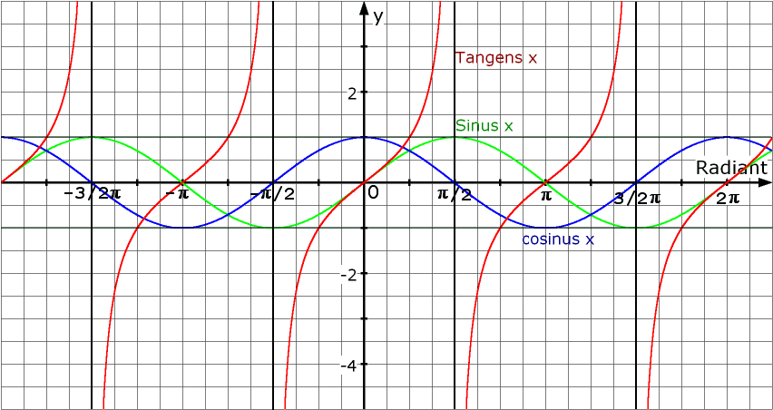

Slide 24
cosϕ = PF | tgϕ
0,4 | 2,29 | -2,29
0,5 | 1,73 | -1,73
0,9 | 0,48 | -0,48
0,928 | 0,40 | -0,40
0,95 | 0,33 | -0,33

Slide 25
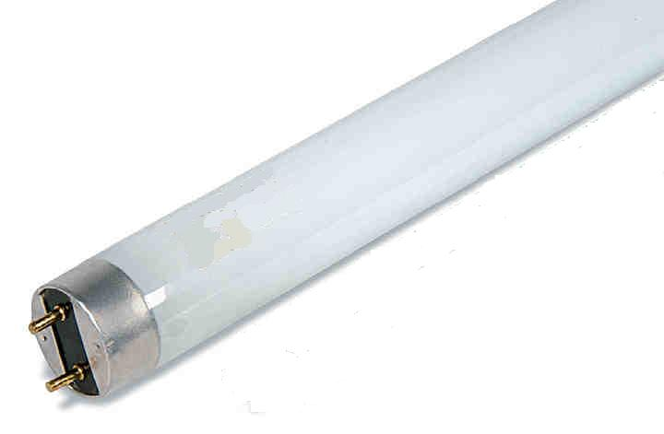
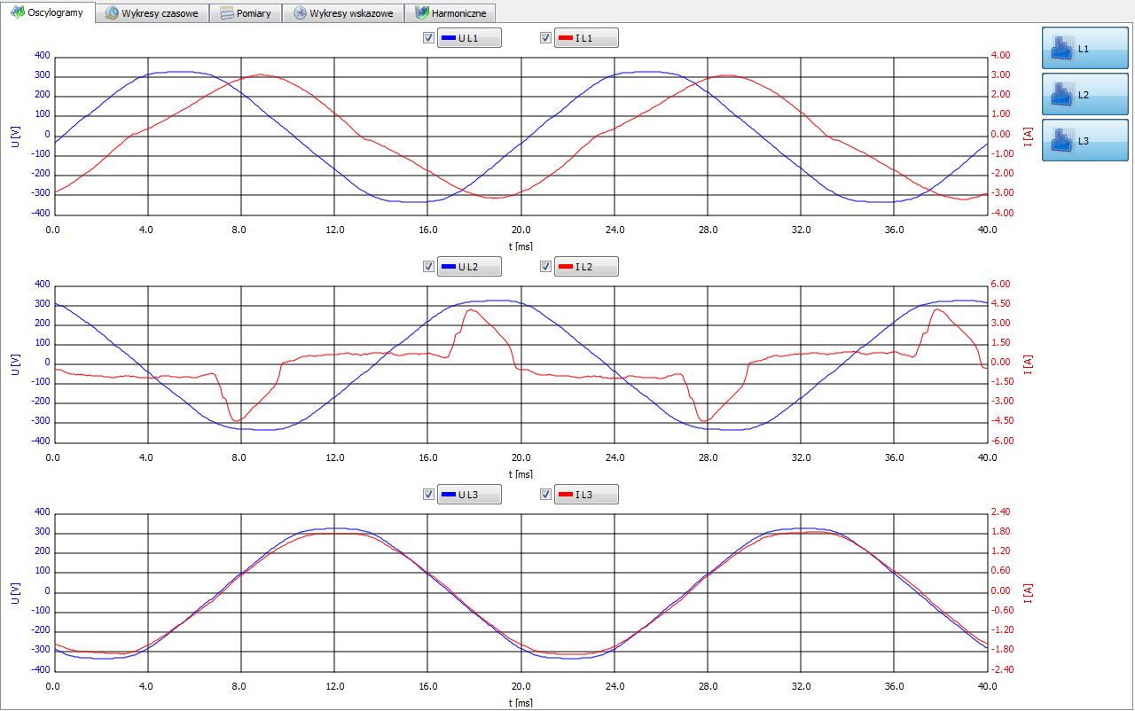
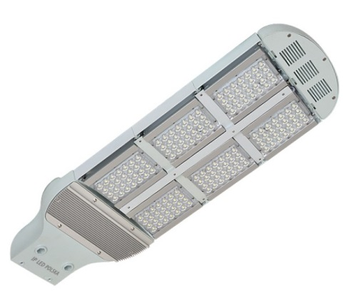
Oprawy LED
PF < 1 tgϕ > 0
PF < 1 najczęściej tgϕ < 0
PF = 1 tgϕ = 0

Slide 26
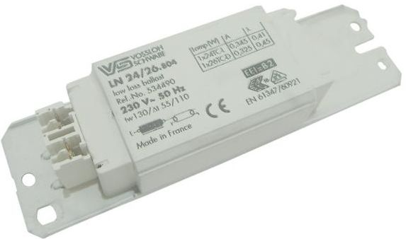
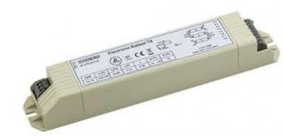
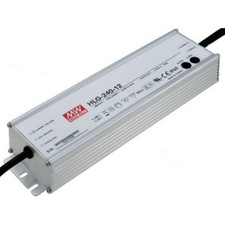
Oprawy LED
EM
PF < 1 tgϕ > 0
HF
PF < 1 tgϕ < 0
CV , CC
BRAK UKŁADU
PF = 1 tgϕ = 0

Slide 27
Oprawy LED
PF < 1 tgϕ > 0
0 < tgϕ < 0,4 (0,3) KOSZT 0 ZŁ
tgϕ > 0,4 (0,3) KOSZT wg taryfy za Q
PF < 1 tgϕ < 0
tgϕ < 0 KOSZT x 3 wg taryfy za Q
BRAK UKŁADU
PF = 1 tgϕ = 0
KOSZT 0 zł

Slide 28
Oprawy LED
Wyniki pomiarów parametrów
elektrycznych instalacji oświetlenia
stacji paliw ze źródłami sodowymi oraz LED.
2.1. – oprawy ze źródłami sodowymi (wiata) 2.2. – naświetlacze LED,
3.1. – oprawy ze źródłami sodowymi (parking) 3.2. – oprawy drogowe LED)
Lp. | U | f | I | P₁ | Q₁ | S | S_{N} | PF | cosϕ | tgϕ
 | [V] | [Hz] | [A] | [W] | [var] | [VA] | [var] | [-] | [-] | [-]
2.1. | ~230 | 50 | 5,412 | 1081 | 578,3 | 1286 | 387,1 | 0,840 | 0,882 | 0,535
2.2. | ~230 | 50 | 2,790 | 679,8 | -39,36 | 688,8 | 104,28 | 0,987 | 0,998 | -0,058
3.1. | ~230 | 50 | 4,856 | 1047 | 360,9 | 1149 | 308,3 | 0,911 | 0,945 | 0,345
3.2. | ~230 | 50 | 2,130 | 514,5 | -111,2 | 528,0 | 45,16 | 0,974 | 0,978 | -0,216

Slide 29
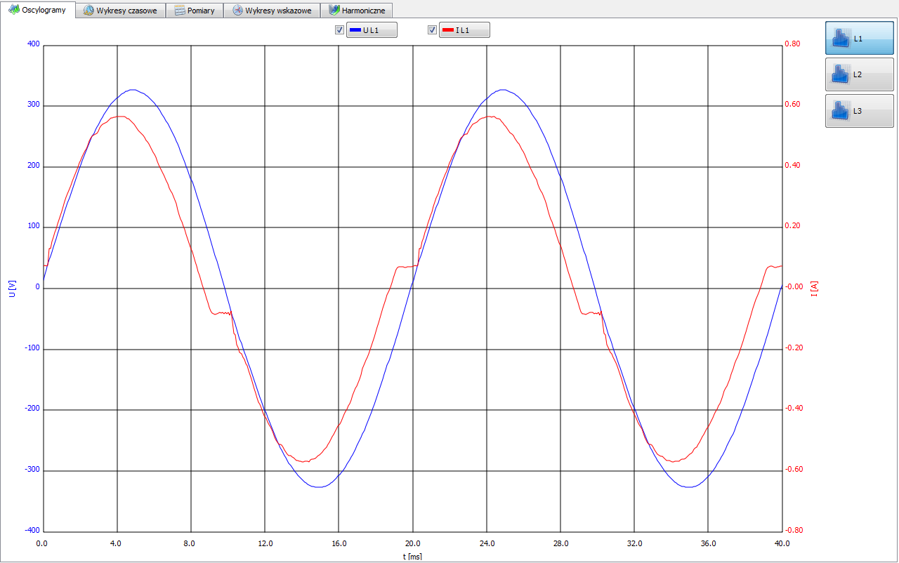
POMIARY PARAMETRÓW ELEKTRYCZNYCH OPRAW

Slide 30
POMIARY PARAMETRÓW ELEKTRYCZNYCH OPRAW
U 230,5V I 0,381A
P 84,67W Q -21,70var S 87,87VA
PF 0,964 tgϕ -0,256

Slide 31
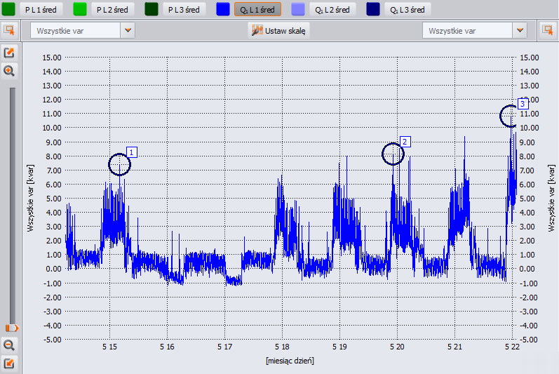
POMIARY PARAMETRÓW ELEKTRYCZNYCH OPRAW
15
0
-5
kvar
Przebieg zmian wartości mocy biernej – 8 dni

Slide 32
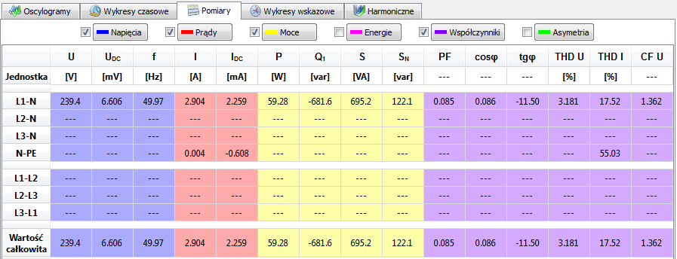
POMIARY PARAMETRÓW ELEKTRYCZNYCH OPRAW
U 239,4V I 2,904A
P 59,28W Q -681,6var S 695,2VA
PF 0,085 tgϕ -11,50
Uszkodzone układy elektroniczne

Slide 33
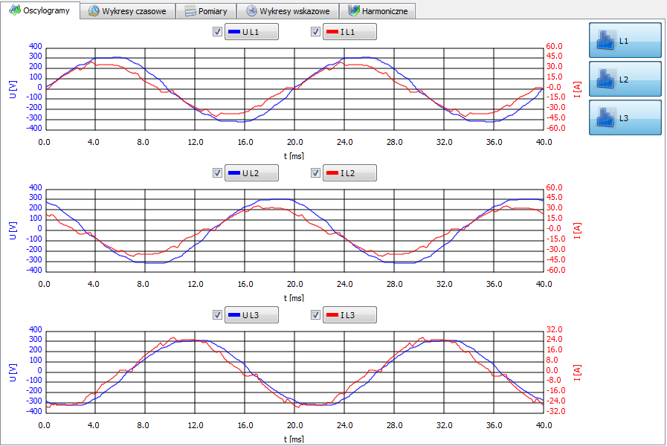
POMIARY PARAMETRÓW ELEKTRYCZNYCH

Slide 34
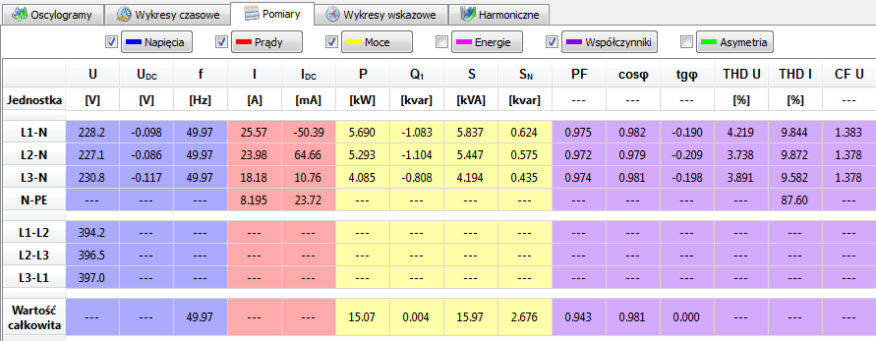
POMIARY PARAMETRÓW ELEKTRYCZNYCH
U 228,2V I 25,57A
P 5,690kW Q -1,083kvar S 5,837kVA
PF 0,975 tgϕ -0,190

Slide 35
POMIARY PARAMETRÓW ELEKTRYCZNYCH
2,1
0
-2,1
Przebiegi zmian wartości tgϕ w układzie trójfazowym

Slide 36
POMIARY PARAMETRÓW ELEKTRYCZNYCH
45
24
kW
1,5
0
-5,5
kvar
Zmiany poboru mocy OB2 (czas rejestracji – 11 min.)

Slide 37
POMIARY PARAMETRÓW ELEKTRYCZNYCH
0
-0,18
Przebiegi zmian wartości tgϕ w układzie trójfazowym – 11 min.

Slide 38
ZE WZGLĘDU NA FLUKTUACJE WARTOŚCI POBORU MOCY ISTNIEJIE KONIECZNOŚĆ ZAINSTALOWANIA UKŁADU POMIAROWO - STERUJĄCEGO
P R O C E D U R A
Pomiary wstępne
Ocena zużycia energii
z podziałem na składowe
w cyklu dobowym lub
tygodniowym
Dobór dławików i kondensatorów
Instalacja układu pomiarowo-sterującego wraz
z zestawami dławików i kondensatorów
5. Pomiary odbiorcze

Slide 39
ZE WZGLĘDU NA FLUKTUACJE WARTOŚCI POBORU MOCY ISTNIEJE KONIECZNOŚĆ ZAINSTALOWANIA UKŁADU POMIAROWO - STERUJĄCEGO
P R O C E D U R A
„moc bierna darmo”
OD
„ZAKŁADU ENERGETYCZNEGO „
tgϕ ∈ (0 ; 0,4)

Slide 40
Oprawy LED
LED ZAMIENNIKIEM ŹRÓDEŁ ŻAROWYCH I WYŁADOWCZYCH
CZEMU MYLI SIĘ PROJEKTANT ?
traktując źródło/moduł z zasilaniem
czy oprawę LED
jako odbiornik rezystancyjny
cos ϕ = 1 , PF = 1 i tg ϕ = 0

Slide 41
PODSUMOWANIE
PRZEPISY , NORMY ……………..
PROJEKTOWANIE INSTALACJI OŚWIETLENIOWYCH
INWESTOR ↔ PROJEKTANT → DOSTAWCA → WYKONAWCA
(użytkownik)
PROJEKT
2. MODYFIKACJE
3. PRZETARG
4. MONTAŻ
5. SPRAWDZENIA
Pomiary fotometryczne i elektryczne
6. EKSPLOATACJA

Slide 42
DZIĘKUJĘ ZA UWAGĘ

